Slide 1
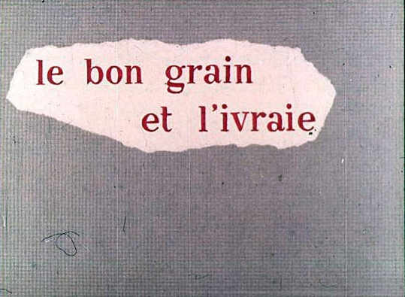

القمح الجيد والزؤان

Slide 2
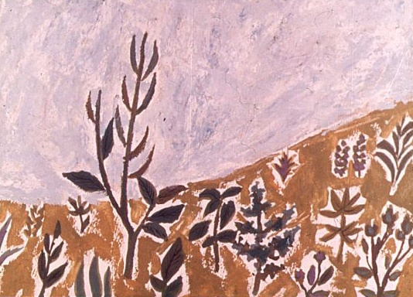
قال يسوع:مثل ملكوت السموات كمثل رجل زرع زرعا في حقله

Slide 3
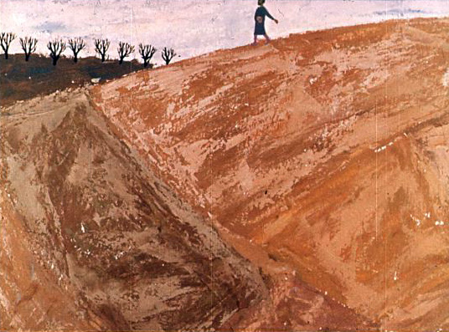
وبينما الناس نيام جاء عدوه فزرع بين القمح زؤانا ومضى

Slide 4
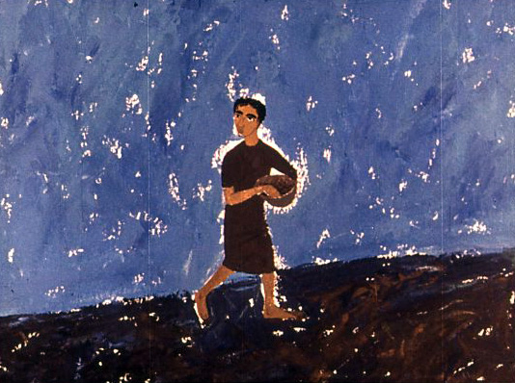
.

Slide 5
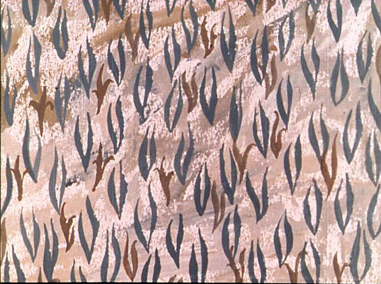

فلما نما النبت وأخرج سنبله ظهر الزؤان معه الذي يزرع الزرع الطيب هو ابن الأنسان والحقل هو العالم والزرع الطيب يمثل بني الملكوت والزؤان يمثل بني الشرير والعدو الذي زرعه هو ابليس

Slide 6
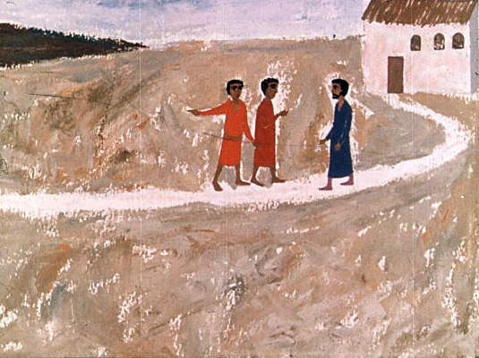
فجاء الى رب البيت عبيده وقالوا له :“ سيدي ألم تزرع زرعا طيبا في حقلك؟ فمن أين جاءه الزؤان؟

Slide 7
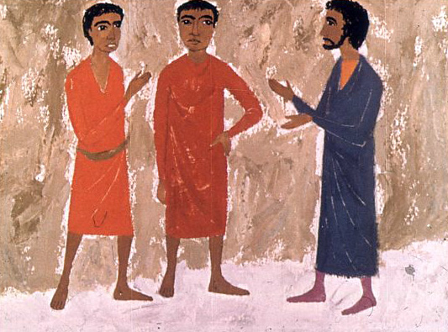
فقال لهم:“ بعض الأعداء فعل ذلك ”. فقال له العبيد:“ أتريد أن نذهب فنجمعه ؟

Slide 8
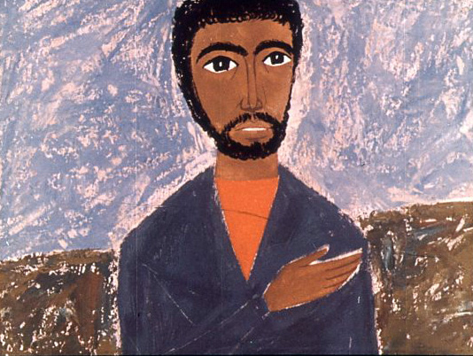

فقال لا , مخافة أن تقلعوا القمح وانتم تجمعون الزؤان , فدعوهما ينبتان معا الى يوم الحصاد

Slide 9
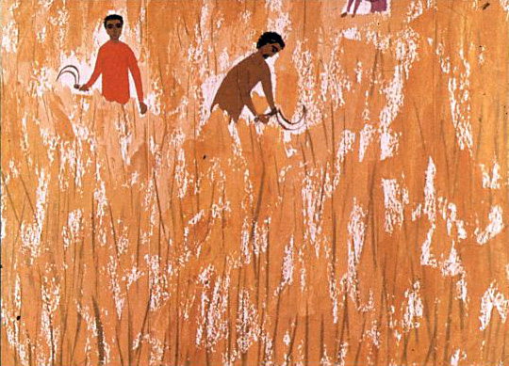
حتى اذا حصد الزرع أقول للحصادين : أجمعوا الزؤان أولا

Slide 10
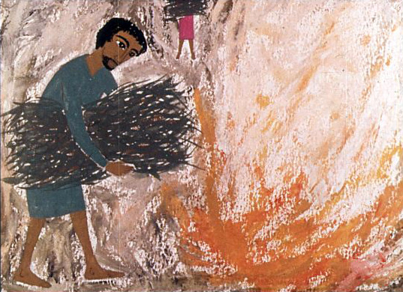
واربطوه حزما ليحرق.

Slide 11
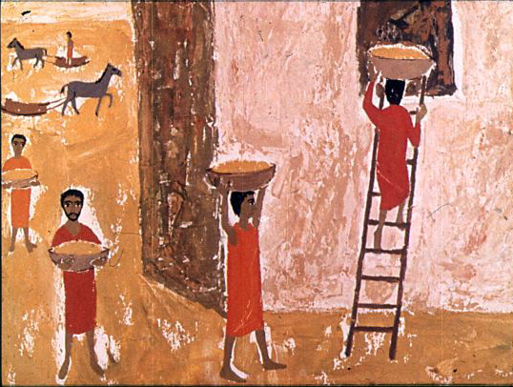
وأما القمح الجيد فاجمعوه وأتوا به الى أهرائي الحصاد هو انقضاء الدهر والحصادون هم الملائكة فكما ان الزؤان يجمع ويحرق في النار كذلك يكون انقضاء الدهر. يرسل ابن الأنسان ملائكته فيخرجون من ملكوته جميع المفسدين والفاسقين ويقذفون بهم في أتون النار , فهناك البكاء وصرير الأسنان . والصديقون يشعون حينئذ كالشمس في ملكوت أبيهم . فمن كان له أذنان للسمع ليسمع.

